Slide 1
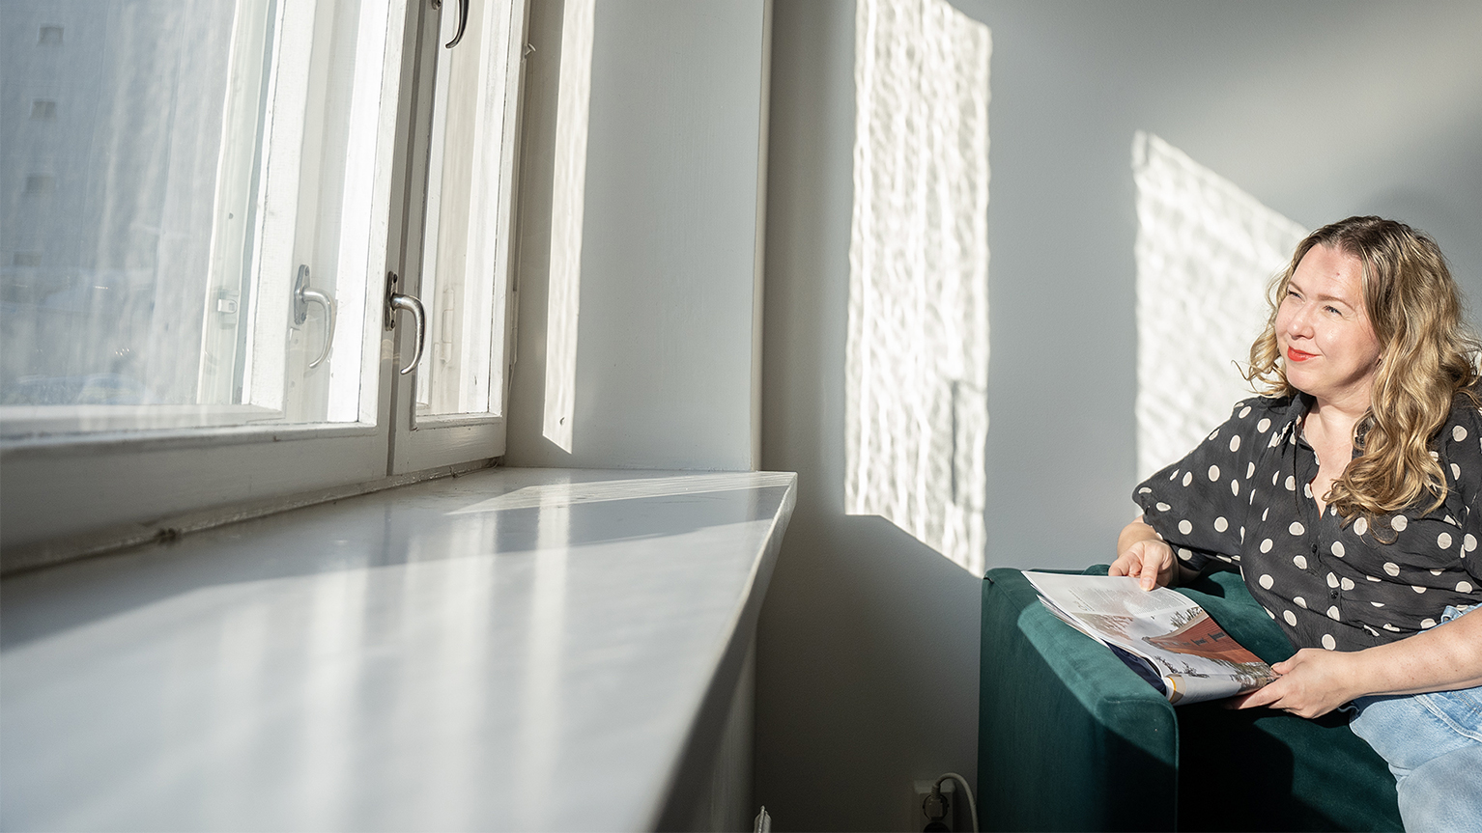

Aikakauslehtien lukuajat & lukukerrat
KMT 2024

Slide 2
Sisältö
01
Lukuminuutit lehtiryhmittäin
02
Lukukerrat lehtiryhmittäin
03
Pisimpään luetut aikakauslehdet

Slide 3
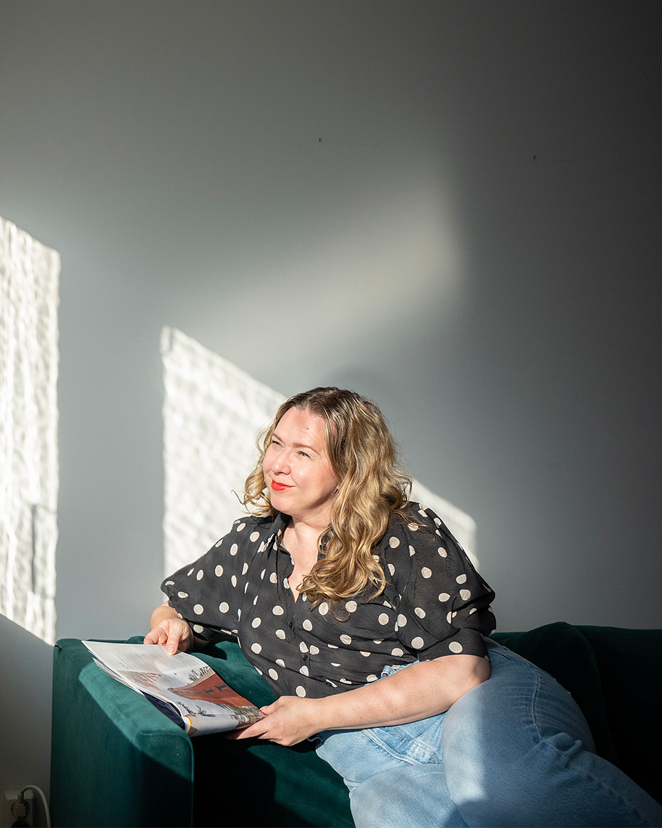
Yhden aikakauslehden numeron lukemiseen käytetään keskimäärin 52 minuuttia.
Naiset viettävät eniten aikaa yleisaikakauslehtien (75 min), naistenlehtien (69 min) sekä erikoislehtien (67 min) parissa. Miehet viihtyvät pisimpään lukien yleisaikakauslehtiä (69 min), autoilun ja tekniikan lehtiä (66 min) sekä erikoislehtiä (60 min).

Slide 4
Lukuminuutit lehtiryhmittäin Yhden numeron parissa keskimäärin vietetty aika, keskiarvot lehtiryhmittäin
Lehtiryhmä | Lukuaika, KMT 2024 | Lukuajan muutos edellisestä mittauksesta (KMT 2023)
Yleisaikakauslehdet | 1 h 13 min | ± 0 min
Naistenlehdet | 1 h 4 min | – 3 min
Erikoislehdet | 1 h 4 min | – 4 min
Autoilun ja tekniikan lehdet | 1 h 2 min | + 6 min
Terveys- ja hyvinvointilehdet | 60 min | – 6 min
Harrastelehdet | 57 min | – 5 min
Matkalehdet | 56 min | ± 0 min
Ruoka- ja juomalehdet | 56 min | + 2 min
Asumisen, rakentamisen ja puutarhanhoidon lehdet | 55 min | – 3 min
Talouselämän ja yritystoiminnan lehdet | 52 min | + 1 min
Ammatti- ja järjestölehdet | 46 min | – 2 min
Asiakaslehdet | 37 min | ± 0 min
Kaikki aikakauslehdet | 52 min | – 1 min

Slide 5
Lukuminuutit lehtiryhmittäin ja sukupuolen mukaan Yhden numeron parissa keskimäärin vietetty aika, keskiarvot lehtiryhmittäin
 | Naiset
Yleisaikakauslehdet | 1 h 15 min
Naistenlehdet | 1 h 9 min
Erikoislehdet | 1 h 7 min
Terveys- ja hyvinvointilehdet | 1 h 6 min
Matkalehdet | 60 min
Ruoka- ja juomalehdet | 60 min
Asumisen, rakentamisen ja puutarhanhoidon lehdet | 60 min
Harrastelehdet | 57 min
Talouselämän ja yritystoiminnan lehdet | 52 min
Ammatti- ja järjestölehdet | 41 min
Asiakaslehdet | 40 min
Autoilun ja tekniikan lehdet | 36 min
Kaikki aikakauslehdet | 52 min
 | Miehet
Yleisaikakauslehdet | 1 h 9 min
Autoilun ja tekniikan lehdet | 1 h 6 min
Erikoislehdet | 60 min
Harrastelehdet | 57 min
Talouselämän ja yritystoiminnan lehdet | 52 min
Matkalehdet | 49 min
Ammatti- ja järjestölehdet | 49 min
Ruoka- ja juomalehdet | 48 min
Asumisen, rakentamisen ja puutarhanhoidon lehdet | 44 min
Terveys- ja hyvinvointilehdet | 40 min
Naistenlehdet | 37 min
Asiakaslehdet | 30 min
Kaikki aikakauslehdet | 49 min

Slide 6
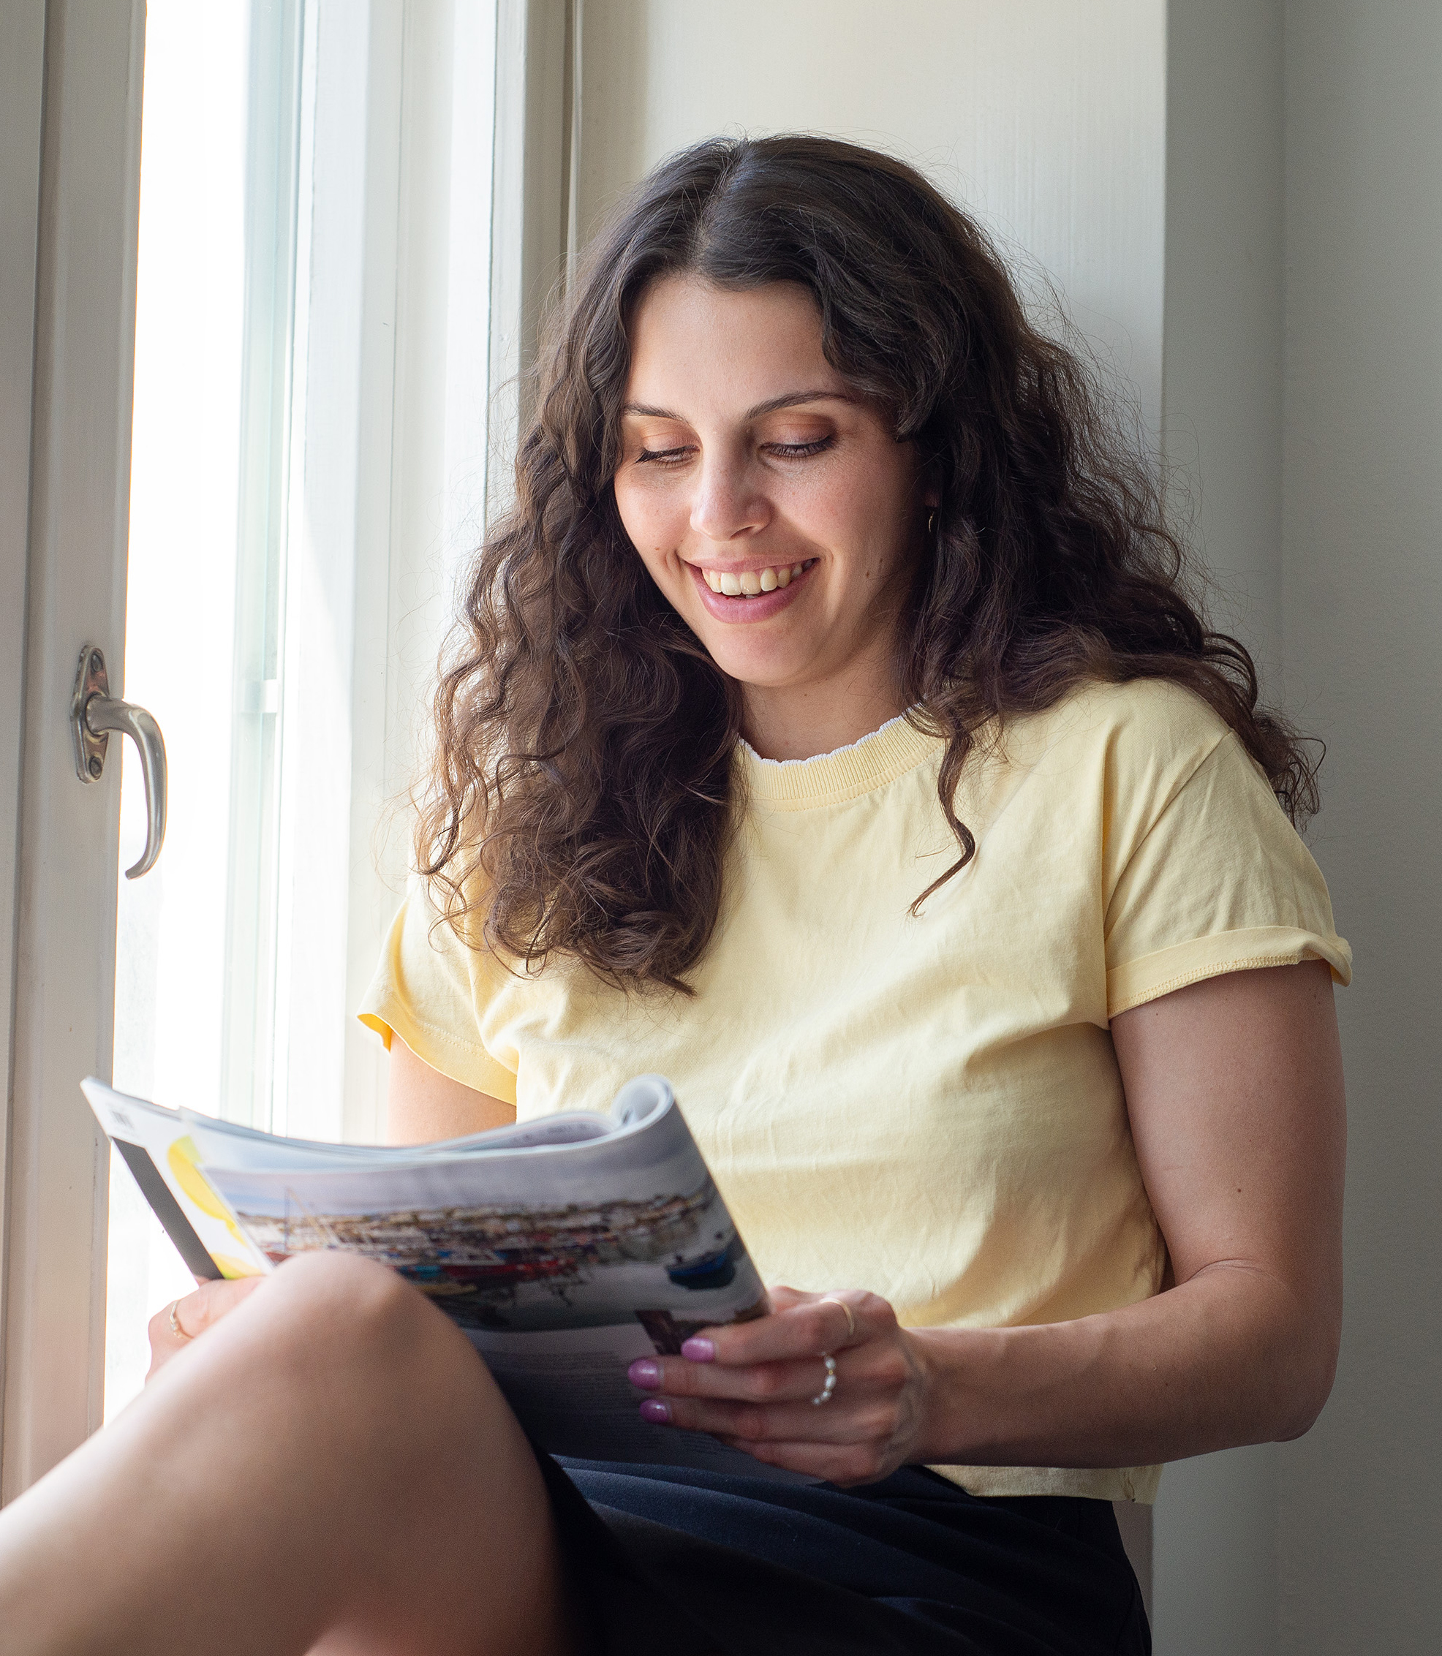

Keskimäärin yhteen aikakauslehden numeroon tartutaan kahdesti.
Eniten lukukertoja saavat ruoka- ja juomalehdet (2,5 lukukertaa) sekä harrastelehdet (2,4 lukukertaa). Eri lehtiryhmien lehtien lukukerroissa ei ole suurta vaihtelua: vähiten lukukertoja kerääviin asiakaslehtiinkin tartutaan keskimäärin 1,6 kertaa.

Slide 7
Lukukerrat lehtiryhmittäin Kuinka monta kertaa lehden yhtä numeroa luetaan keskimäärin, keskiarvot lehtiryhmittäin
Lehtiryhmä | Koko 15+ väestö, lukukerrat ka. | Naiset, lukukerrat ka. | Miehet, lukukerrat ka.
Ruoka- ja juomalehdet | 2,5 | 2,8 | 2,1
Harrastelehdet | 2,4 | 2,7 | 2,1
Matkalehdet | 2,3 | 2,4 | 2,1
Erikoislehdet | 2,2 | 2,3 | 2,2
Yleisaikakauslehdet | 2,2 | 2,2 | 2,2
Asumisen, rakentamisen ja puutarhanhoidon lehdet | 2,2 | 2,4 | 1,9
Autoilun ja tekniikan lehdet | 2,1 | 1,7 | 2,2
Naistenlehdet | 2,1 | 2,2 | 1,6
Terveys- ja hyvinvointilehdet | 2,0 | 2,1 | 1,7
Talouselämän ja yritystoiminnan lehdet | 1,9 | 1,9 | 2,0
Ammatti- ja järjestölehdet | 1,8 | 1,5 | 1,9
Asiakaslehdet | 1,6 | 1,6 | 1,4
Kaikki aikakauslehdet | 2,0 | 2,0 | 1,9

Slide 8
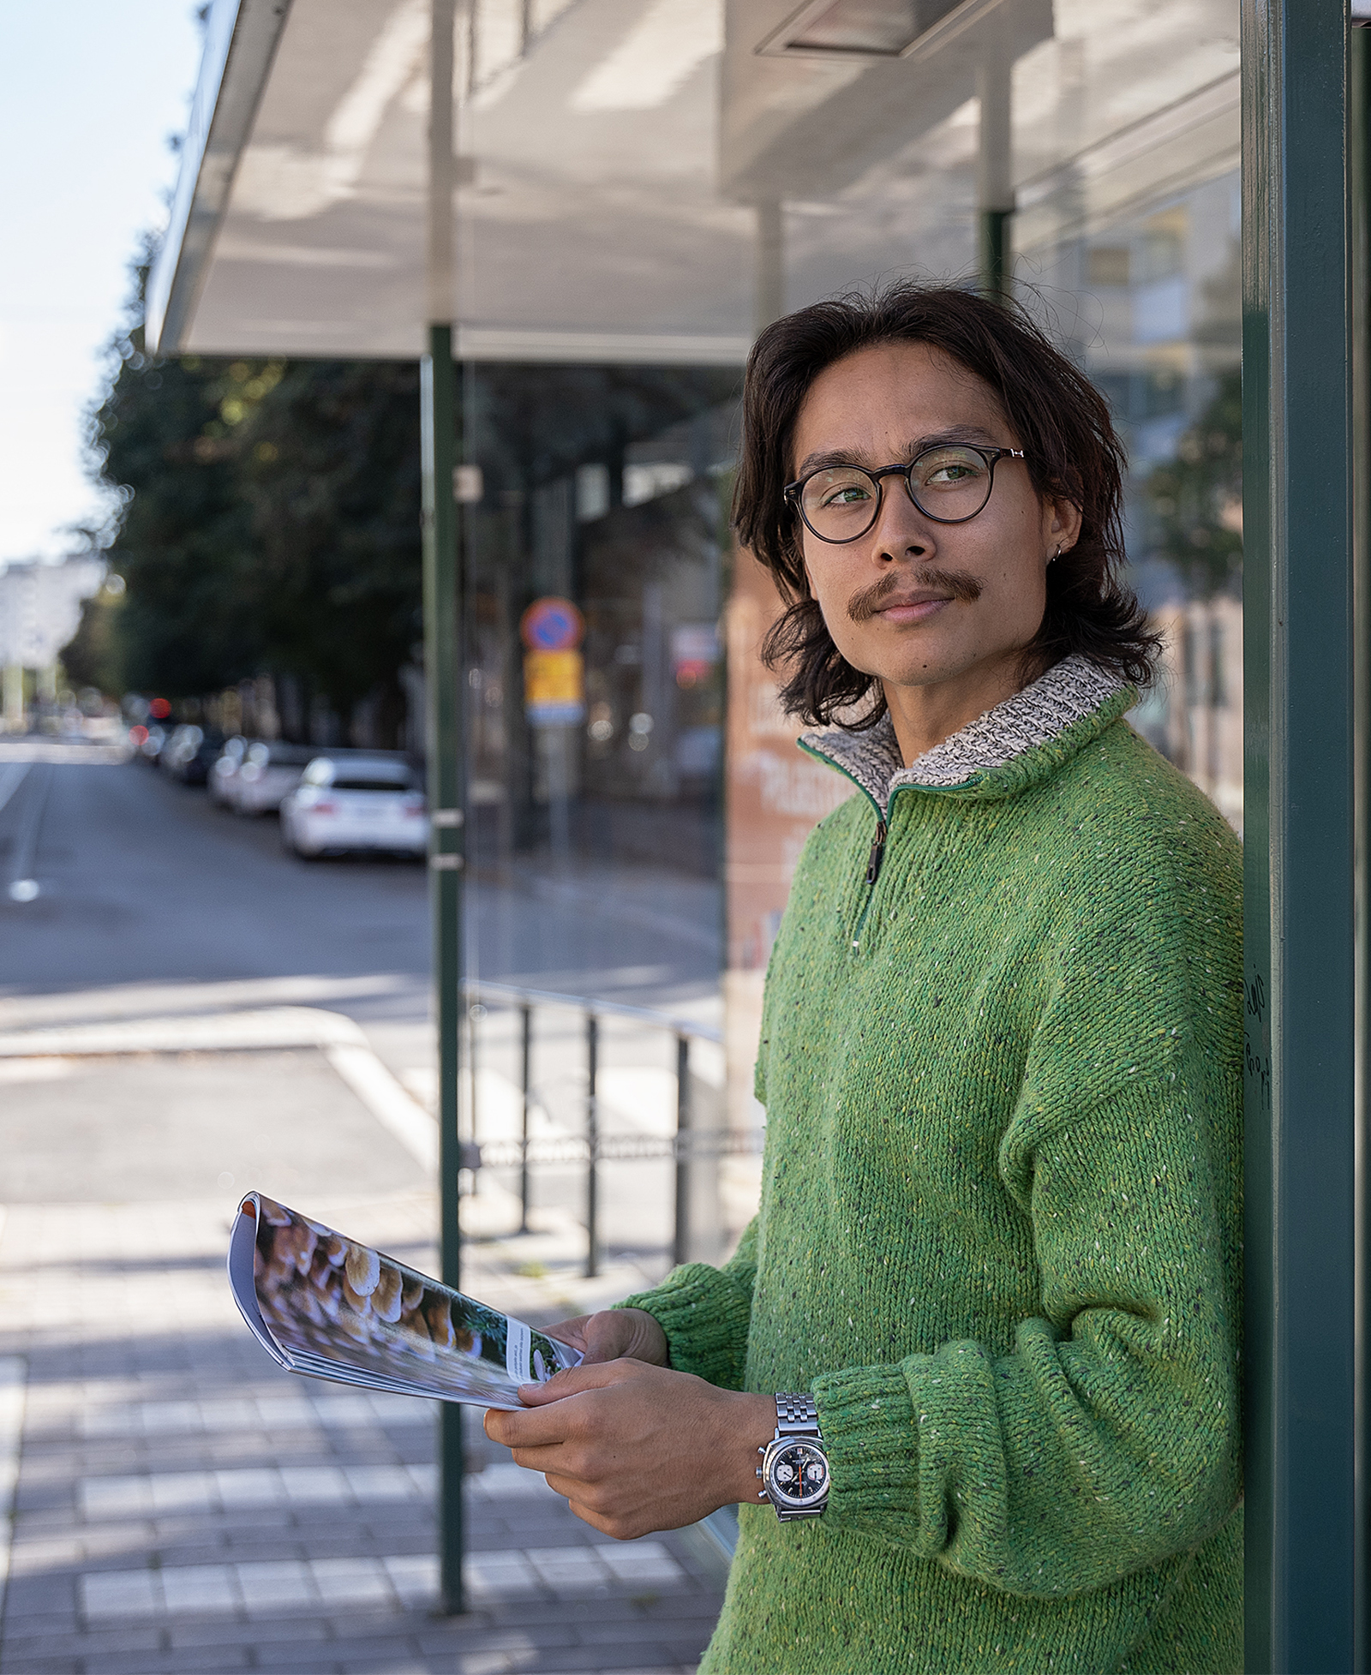
Pisimpään luettujen aikakauslehtien parissa viihdytään reilusti yli tunti.
Suomen Kuvalehti on sekä miesten (1 h 38 min) että naisten (1 h 31 min) pisimpään lukema aikakauslehti.

Slide 9
Pisimpään luetut aikakauslehdet Yhden numeron parissa keskimäärin vietetty aika, minuuttia, keskiarvot lehdittäin ja sukupuolen mukaan
Lehti | Lukuminuutit, kaikki
Suomen Kuvalehti | 1 h 35 min
Tiede | 1 h 19 min
Viva | 1 h 19 min
ET-lehti | 1 h 17 min
Apu | 1 h 16 min
Eeva | 1 h 16 min
Mobilisti | 1 h 15 min
Tiede Luonto | 1 h 14 min
Antiikki & Design | 1 h 13 min
Seura | 1 h 12 min
Kaikki aikakauslehdet | 52 min
Lehti | Lukuminuutit, naiset
Suomen Kuvalehti | 1 h 31 min
Antiikki & Design | 1 h 26 min
Tiede | 1 h 24 min
ET-lehti | 1 h 23 min
Viva | 1 h 23 min
Apu | 1 h 21 min
Tiede Luonto | 1 h 20 min
Eeva | 1 h 20 min
Suomen Luonto | 1 h 17 min
Kotiliesi | 1 h 15 min
Kaikki aikakauslehdet | 52 min
Lehti | Lukuminuutit, miehet
Suomen Kuvalehti | 1 h 38 min
Mobilisti | 1 h 19 min
Tekniikan Maailma | 1 h 16 min
Tiede | 1 h 16 min
Auto Bild Suomi | 1 h 13 min
Seura | 1 h 11 min
Apu | 1 h 9 min
Mikrobitti | 1 h 7 min
Tiede Luonto | 1 h 7 min
IS Urheilulehti | 1 h 7 min
Kaikki aikakauslehdet | 49 min

Slide 10
Pisimpään luetut aikakauslehdet lehtiryhmittäin Yhden numeron parissa keskimäärin vietetty aika, minuuttia, keskiarvot lehdittäin
Ammatti- ja järjestölehdet | Lukuminuutit, kaikki
Käytännön Maamies | 57 min
Tivi | 56 min
Koneviesti | 52 min
Metsälehti | 50 min
Aarre | 47 min
Maatilan Pellervo | 45 min
Reserviläinen | 44 min
Ruotuväki | 39 min
Opettaja | 36 min
Kaikki ammatti- ja järjestölehdet | 46 min
Asiakaslehdet | Lukuminuutit, kaikki
Pirkka | 39 min
Samarbete | 39 min
Yhteishyvä | 38 min
Terveydeksi! | 32 min
Avainapteekit | 30 min
Kaikki asiakaslehdet | 37 min
Asumisen, rakentamisen ja puutarhanhoidon lehdet | Lukuminuutit, kaikki
Antiikki & Design | 1 h 13 min
Kotipuutarha | 1 h 6 min
Viherpiha | 1 h 6 min
Maalla | 60 min
Koti ja Keittiö | 55 min
Meidän Mökki | 53 min
Avotakka | 52 min
Unelmien Talo & Koti | 52 min
Meidän Talo | 49 min
Glorian Koti | 48 min
Kaikki asumisen, rakentamisen ja puutarhanhoidon lehdet | 58 min

Slide 11
Pisimpään luetut aikakauslehdet lehtiryhmittäin Yhden numeron parissa keskimäärin vietetty aika, minuuttia, keskiarvot lehdittäin
Autoilun ja tekniikan lehdet | Lukuminuutit, kaikki
Mobilisti | 1 h 12 min
Tekniikan Maailma | 1 h 9 min
Auto Bild Suomi | 1 h 4 min
Tuulilasi | 1 h 3 min
Moottori | 59 min
Vauhdin Maailma | 58 min
Kaikki autoilun ja tekniikan lehdet | 62 min
Erikoislehdet | Lukuminuutit, kaikki
Tiede | 1 h 19 min
Tiede Luonto | 1 h 14 min
Suomen Luonto | 1 h 10 min
Askel | 1 h 7 min
IS Urheilulehti | 1 h 3 min
Kotimaa | 1 h 2 min
Aku Ankka | 41 min
Kaikki erikoislehdet | 64 min
Harrastelehdet | Lukuminuutit, kaikki
Suuri Käsityö | 1 h 7 min
Mikrobitti | 1 h 2 min
Caravan | 1 h 2 min
Kotiliesi Käsityö | 58 min
Vene | 58 min
Juoksija-lehti | 56 min
Metsästys ja Kalastus | 54 min
Erä | 53 min
Ihana | 52 min
Golflehti | 51 min
Kaikki harrastelehdet | 57 min

Slide 12
Pisimpään luetut aikakauslehdet lehtiryhmittäin Yhden numeron parissa keskimäärin vietetty aika, minuuttia, keskiarvot lehdittäin
Matkalehdet | Lukuminuutit, kaikki
Mondo | 59 min
Matka | 54 min
Kaikki matkalehdet | 56 min
Naistenlehdet | Lukuminuutit, kaikki
Eeva | 1 h 16 min
Kotiliesi | 1 h 10 min
Kodin Kuvalehti | 1 h 6 min
Kodin Pellervo | 1 h 2 min
Me Naiset | 58 min
Anna | 58 min
Kotivinkki | 53 min
Gloria | 48 min
Kaikki naistenlehdet | 1 h 4 min
Ruoka- ja juomalehdet | Lukuminuutit, kaikki
Glorian ruoka&viini | 58 min
Viinilehti | 56 min
Maku | 53 min
Kaikki ruoka- ja juomalehdet | 56 min

Slide 13
Pisimpään luetut aikakauslehdet lehtiryhmittäin Yhden numeron parissa keskimäärin vietetty aika, minuuttia, keskiarvot lehdittäin
Talouselämän ja yritystoiminnan lehdet | Lukuminuutit, kaikki
Arvopaperi | 57 min
Talouselämä | 54 min
Taloustaito | 53 min
Viisas Raha | 53 min
Tekniikka&Talous | 41 min
Kaikki talouselämän ja yritystoiminnan lehdet | 52 min
Terveys- ja hyvinvointilehdet | Lukuminuutit, kaikki
Hyvä Terveys | 1 h 4 min
ET Terveys | 60 min
Apu Terveys | 60 min
Voi Hyvin | 59 min
Kauneus & Terveys | 54 min
Kaikki terveys- ja hyvinvointilehdet | 60 min
Yleisaikakauslehdet | Lukuminuutit, kaikki
Suomen Kuvalehti | 1 h 35 min
Viva | 1 h 19 min
ET-lehti | 1 h 17 min
Apu | 1 h 16 min
Seura | 1 h 12 min
Alibi | 60 min
Hymy | 50 min
Seiska | 47 min
Katso | 47 min
Kaikki yleisaikakauslehdet | 70 min

Slide 14
Yksittäisten aikakausmedioiden KMT-tulokset saat ilman tunnuksia Mediakorttipalvelusta: www.mediakortit.fi
Tutustu myös dynaamiseen lukuaikaraporttiin: https://www.mediakortit.fi/kmt-raportit/lukuminuutit

Slide 15
Aikakausmedia.fi │ Mediakortit.fi

